Slide 1
BIOCHEMICAL AND BIOPHYSICAL RESEARCH COM
오늘의 논문
Biochemical and biophysical research communications에 실린 새 연구입니다
2026 Oct 22 | 매일 아침 탈모 연구 한 편
Notes:
[hook] 약 4초
대본: 오늘의 논문 Biochemical and biophysical research communications에 실린 새 연구입니다
연출 노트: 0.5초 안에 스크롤을 멈추게 하는 구간. 숫자를 크게 읽어준다.

Slide 2
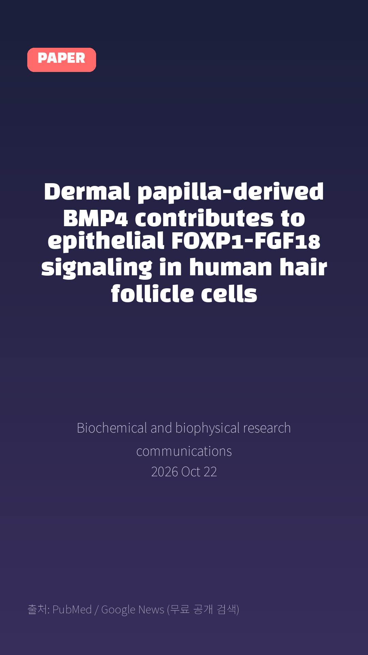
Dermal papilla-derived BMP4 contributes to epithelial FOXP1-FGF18 signaling in human hair follicle cells
Biochemical and biophysical research communications · 2026 Oct 22
Notes:
[paper_intro] 약 8초
대본: 《Biochemical and biophysical research communications》 - Dermal papilla-derived BMP4 contributes to epithelial FOXP1-FGF18 signaling in human hair follicle cells
연출 노트: 출처를 분명히 밝혀 신뢰를 준다.

Slide 3

Bone morphogenetic protein 4 (BMP4) has been implicated in hair follicle telogen maintenance, but its downstream mechanisms in human hair follicle cells remain incompletely understood.
Notes:
[key_finding_1] 약 10초
대본: Bone morphogenetic protein 4 (BMP4) has been implicated in hair follicle telogen maintenance, but its downstream mechanisms in human hair follicle cells remain incompletely understood.
연출 노트: 핵심 포인트 1. 자막을 끊어 읽는다.

Slide 4

We examined whether BMP4 regulates fibroblast growth factor 18 (FGF18) through FOXP1 in dermal papilla-epithelial signaling.
Notes:
[key_finding_2] 약 10초
대본: We examined whether BMP4 regulates fibroblast growth factor 18 (FGF18) through FOXP1 in dermal papilla-epithelial signaling.
연출 노트: 핵심 포인트 2.

Slide 5

탈모 연구, 매일 쉽게 정리해드립니다 🙂
Notes:
[my_take] 약 10초
대본: 탈모 연구, 매일 쉽게 정리해드립니다 🙂
연출 노트: 본인 사진 + 코멘트. 문구를 직접 바꿔 쓰세요.

Slide 6
더 자세한 내용은 원문 링크에서 확인하세요. 매일 새로운 탈모 연구, 팔로우하고 놓치지 마세요!
Notes:
[cta] 약 8초
대본: 더 자세한 내용은 원문 링크에서 확인하세요. 매일 새로운 탈모 연구, 팔로우하고 놓치지 마세요!
연출 노트: 원문 링크는 고정 댓글로 안내.

Slide 7
본문 요약 (편집용)
◆ 배경 — Background (자동 구분)
· Bone morphogenetic protein 4 (BMP4) has been implicated in hair follicle telogen maintenance, but its downstream mechanisms in human hair follicle cells remain incompletely understood.
◆ 연구 방법 — Methods (자동 구분)
· We examined whether BMP4 regulates fibroblast growth factor 18 (FGF18) through FOXP1 in dermal papilla-epithelial signaling.
Notes:
편집 참고용 슬라이드입니다. 영상에는 쓰지 않아도 됩니다.
원문 영어 문장을 그대로 발췌했으므로 번역·검수 후 사용하세요.

Slide 8
본문 요약 (편집용)
◆ 주요 결과 — Results (자동 구분)
· In immortalized human dermal papilla cells (iDPCs), cyclosporin A (CsA) decreased BMP4 expression and increased Noggin expression, and the NFAT inhibitor VIVIT produced similar effects.
· CsA also reduced BMP4 protein levels in culture supernatants.
· In immortalized human outer root sheath cells (iORSCs), BMP4 increased FGF18 and FOXP1 expression, with significant responses at concentrations as low as 0.1 ng/mL.
· Noggin and the BMP type I receptor inhibitor LDN193189 suppressed these responses.
· BMP4 induced Smad1 phosphorylation and increased FOXP1 protein levels, whereas FOXP1 knockdown prevented BMP4-induced FGF18 upregulation.
· In primary human DPCs, CsA decreased BMP4 expression, and in primary human ORSCs, BMP4 increased FGF18 expression.
· In Transwell co-culture, CsA pretreatment or BMP4 neutralization attenuated DPC-induced FGF18 and FOXP1 expression, whereas recombinant BMP4 significantly restored their expression.
Notes:
편집 참고용 슬라이드입니다. 영상에는 쓰지 않아도 됩니다.
원문 영어 문장을 그대로 발췌했으므로 번역·검수 후 사용하세요.

Slide 9
출처
[출처]
논문: Dermal papilla-derived BMP4 contributes to epithelial FOXP1-FGF18 signaling in human hair follicle cells
게재: Biochemical and biophysical research communications
원문: https://pubmed.ncbi.nlm.nih.gov/42945804/
[이미지 출처]
- Male pattern baldness.jpg / Originally uploaded by Lkinkade (Transferred by XenonX3) / CC BY-SA 2.5
https://commons.wikimedia.org/wiki/File:Male_pattern_baldness.jpg
- Male-pattern hair loss.jpg / BlaiserPascal / CC BY-SA 4.0
https://commons.wikimedia.org/wiki/File:Male-pattern_hair_loss.jpg
※ CC BY-SA 이미지가 포함되어 있습니다. 저작자 표시가 필수이며,
동일조건변경허락(ShareAlike) 조항이 영상 전체에 적용될 수 있으니
상업적 이용 시 해당 이미지를 교체하는 편이 안전합니다.

